Slide 1

Music Seat 중간발표

Slide 2
개발 목표
YouTube의 URL에서 음원을 추출하여, 추출한 음원을 바탕으로 Fourier transform을 이용하여 악보를 생성하는 것

Slide 3
개발 동기
이 프로젝트는 악기로 음악을 연주하고 싶을 때 기존의 악보 외에는 악보를 구하기가 매우 어려운 상황이 항상 발생하여 이를 타개하고자 프로젝트를 추진하게 되었다.

Slide 4

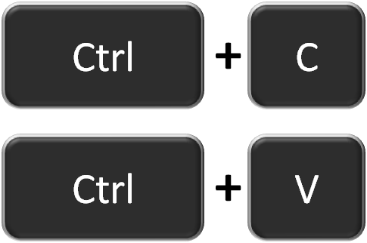
기존 제품과의 차별성
URL을 복사 붙여넣기만 하면 되는
간편함!

Slide 5
Technical term
유튜브 URL에서 mp4 동영상을 추출한 뒤
wav 음성 파일로 변환
2. wav 파일을 읽어서 초당 44k 샘플링진행
음성 데이터를 4.4k씩 분할
3. 4.4k씩 분할된 음성 데이터를 각각
Fourier transform을 진행
4. Fourier transform 결과에서
amplitude 와 frequency를 추출

Slide 6
Architecture
Client
HTTP
Server
Restful API
YouTube Downloader
Video to wave convertor
Note extractor
Music XML Builder
XSLT

Slide 7
현재 한계점
#, ♭을 인식 불가하다.
단순한 한가지 멜로디 악기만 인식가능.

Slide 8
시스템 기능 요구사항 목표
URL입력
음원 추출
음원 변환
Music XML
악보재생 저장
악보 제작
클라우드 저장
리듬게임 플레이
로컬 저장

Slide 9
시스템 기능 요구사항 완료사항
1. URL입력 완료
2. 음원 추출 완료
3. 음원 변환 완료
4. Music XML 완료
5. 악보재생 완료

Slide 10
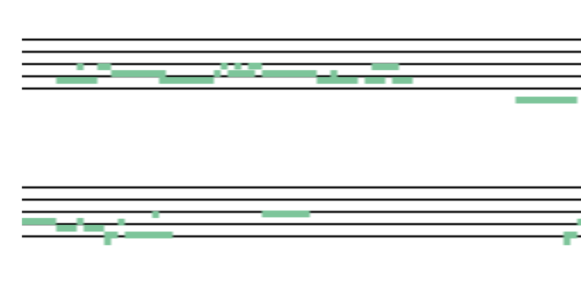
시스템 기능 요구사항 변경 사항
악보 제작 변경
최초의 계획에서는 일반적인 악보처럼 만드는 것이 목표였으나, 지금은 악보에 선형식으로 보여주는 것으로 변경

Slide 11
시스템 기능 요구사항 미구현 사항
클라우드 저장 미구현
리듬게임 플레이 미구현
로컬 저장 미구현

Slide 12
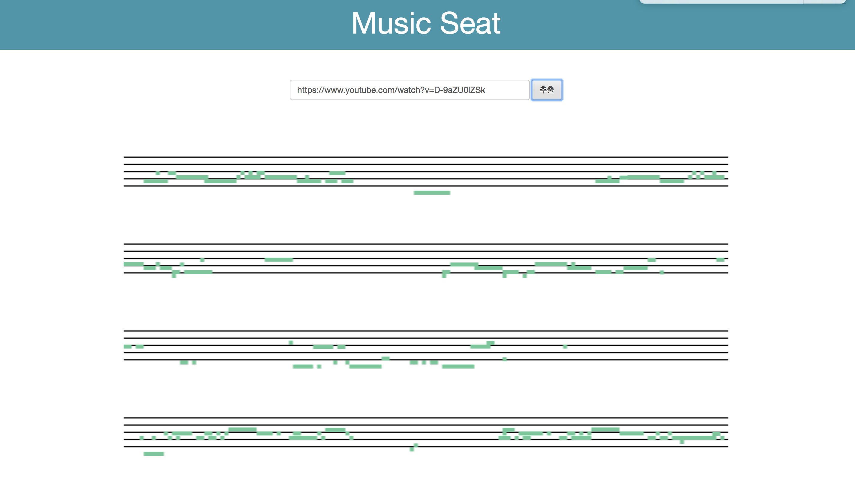


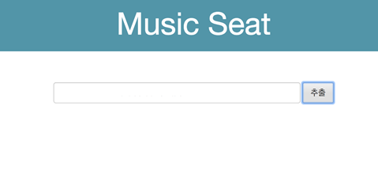
Music Seet 사용방법
1. YouTube에서 URL을 복사한다.
3. 추출을 누르면 끝!
2. Music Seet 에 URL 추출창에 을 붙여넣기 한다.

Slide 13
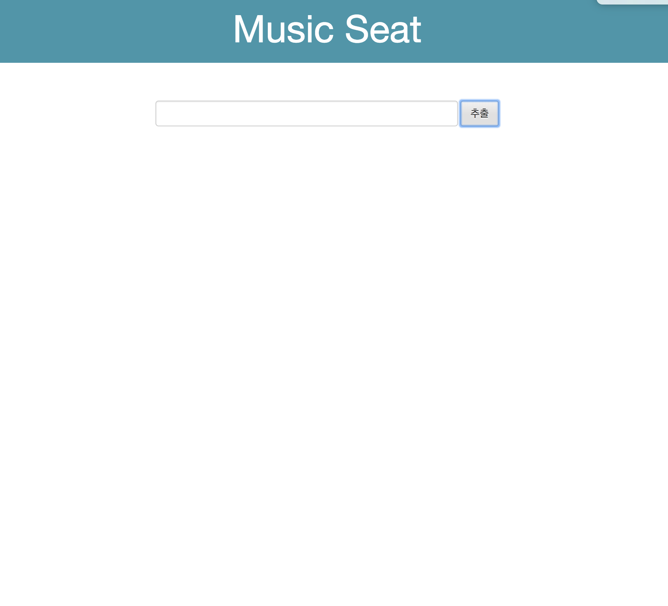
완성된 Music Seet의 모습

Slide 14

실제 YouTube의 URL을 이용하여 악보로 변환한 모습.

Slide 15
?
Thank You!
Any questions?

